Slide 1
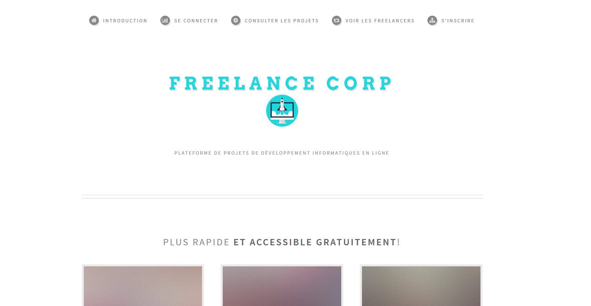
Documentation Technique freelancer.cohmbox.fr

Slide 2
Sommaire
Diagramme des Cas D'utilisations
Diagramme de Séquence
Modèle conceptuel de données
Conception : Arborescence des fichiers
Outils Logiciel: Utilisation de l'ide NetBeans
  Comparaison de fichiers
Outils Logiciel: Utilisation du logiciel Winscp
  Mis à jour des fichiers sur le serveur

Slide 3
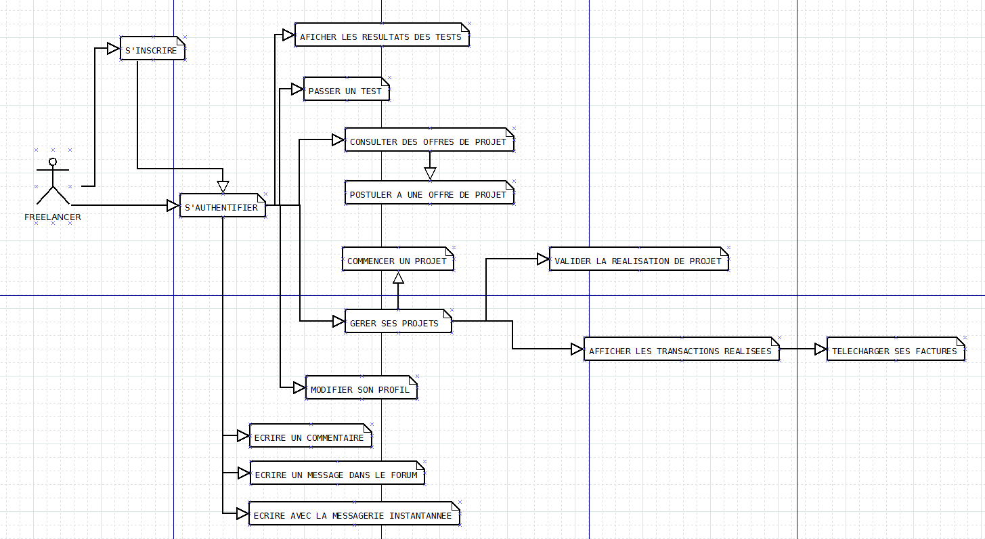
Cas Utilisation : Freelancer

Slide 4
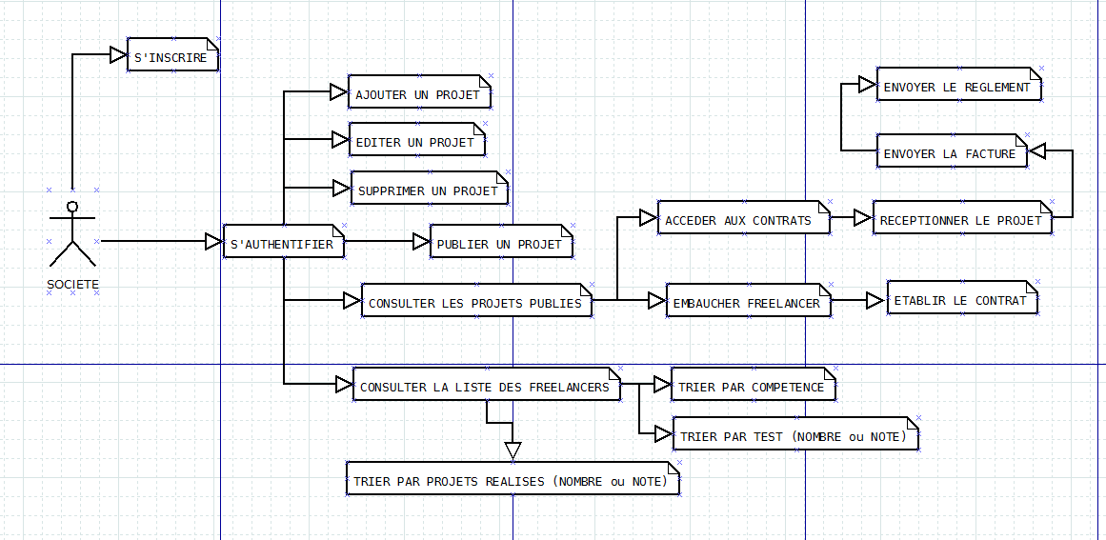
Cas Utilisation : Société

Slide 5
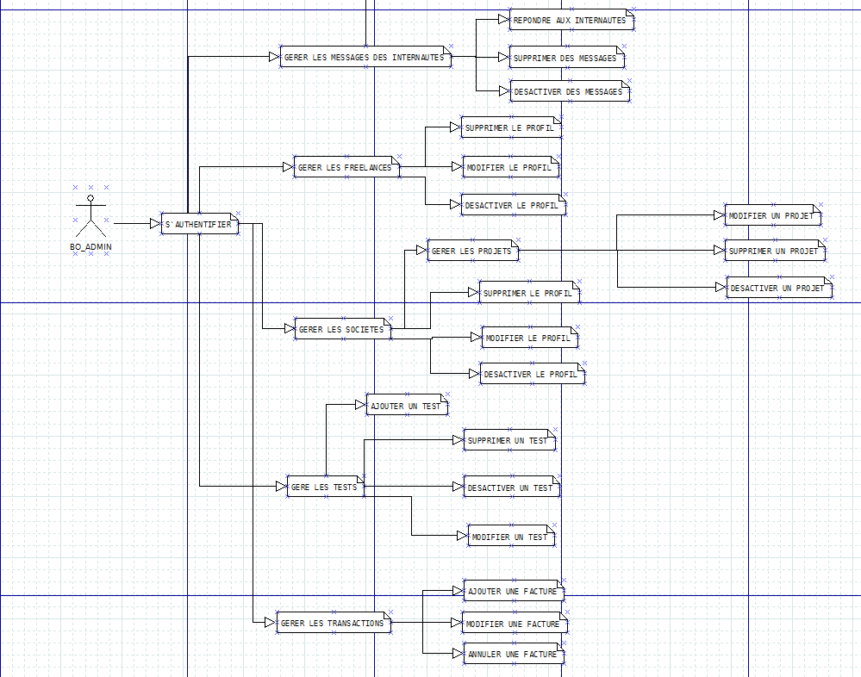
Cas Utilisation : Admin

Slide 6
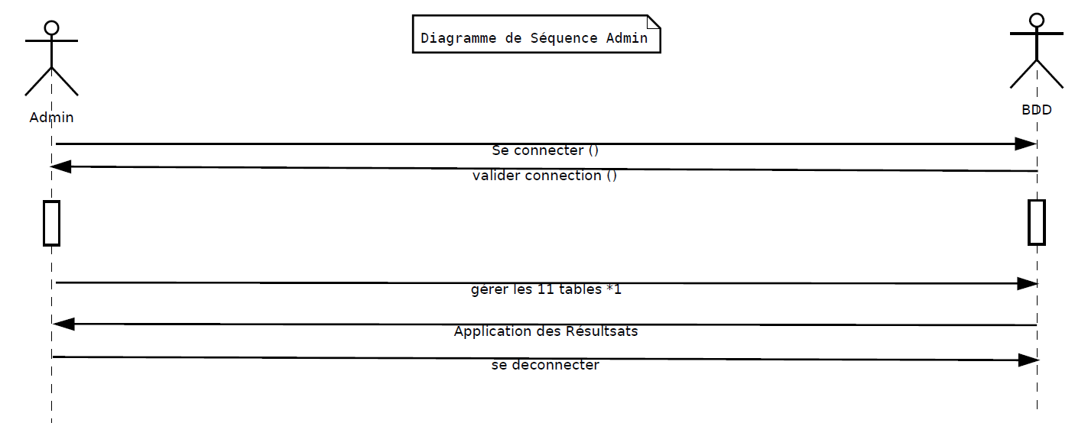
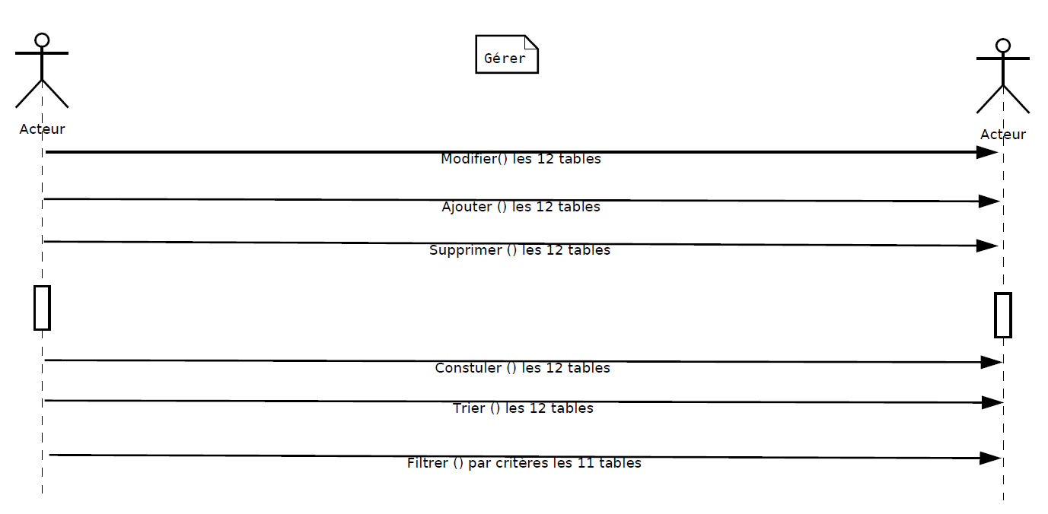
Diagramme Séquence : Admin

Slide 7
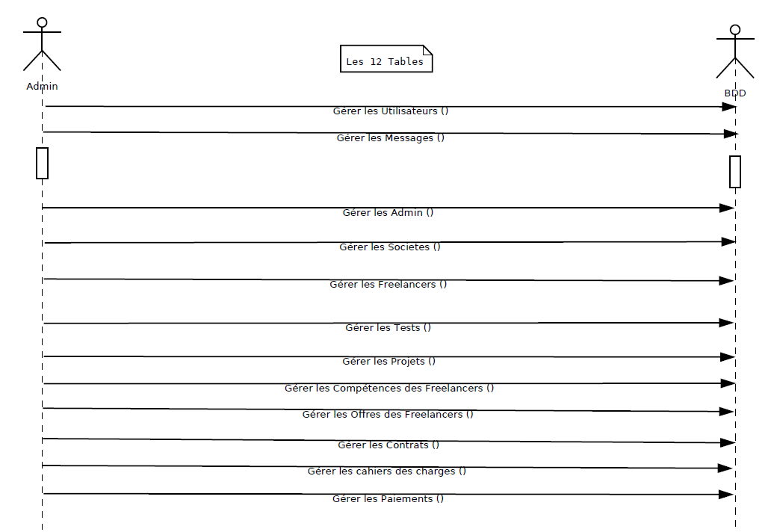
Diagramme Séquence : Admin

Slide 8
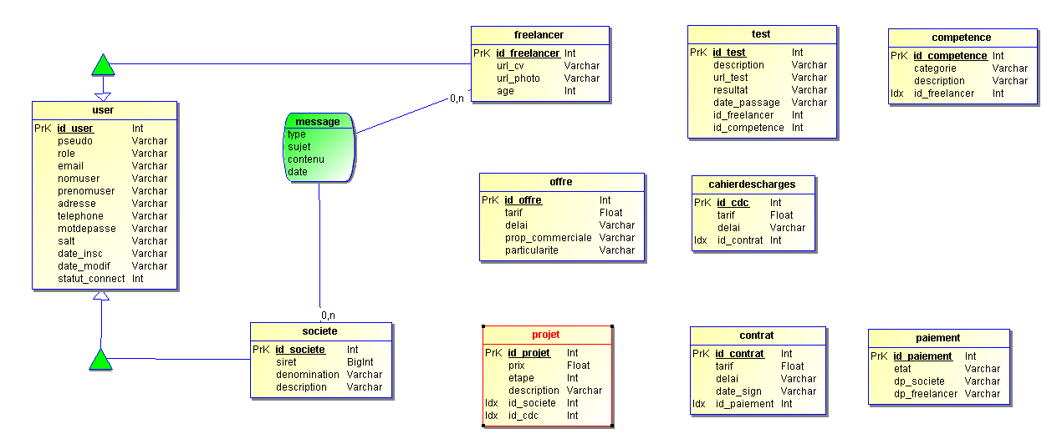
Modèle Conceptuel de Données

Slide 9
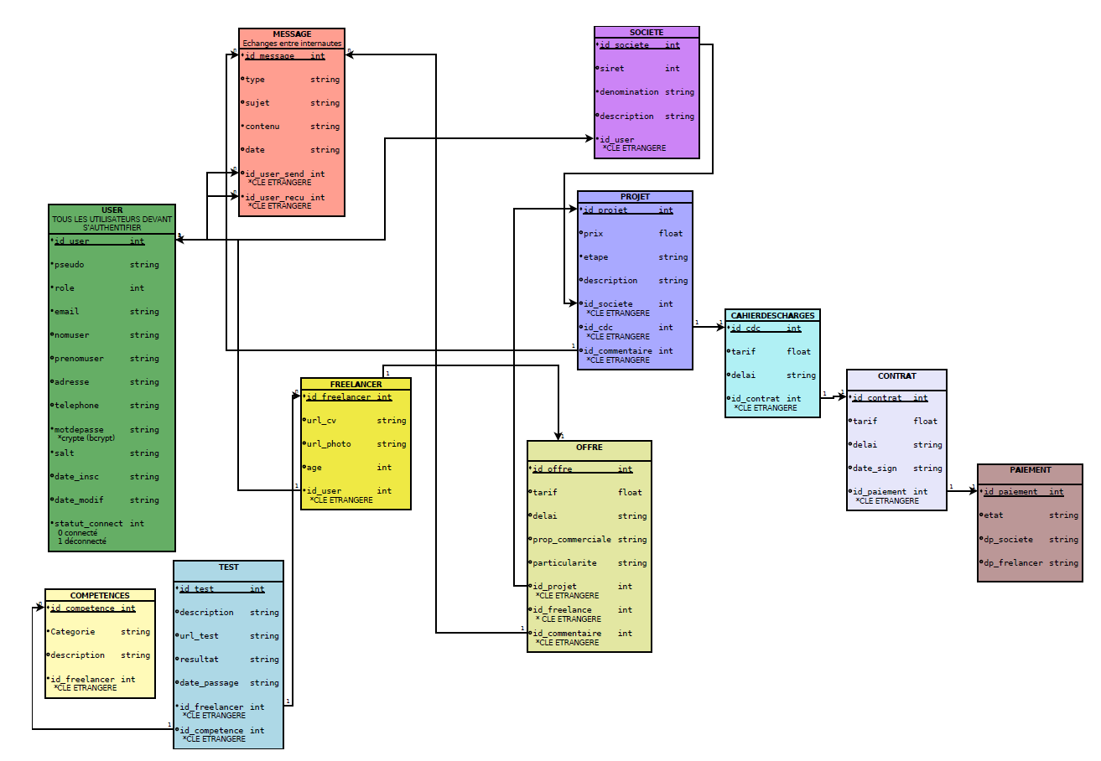

Slide 10
Documentation Technique
Sommaire
Procédure d'installation du projet et de ses dépendances

Slide 11
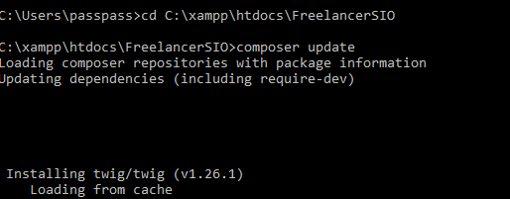
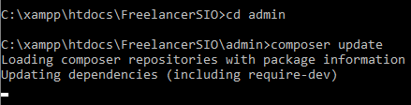
Documentation Technique
Installer le projet en local avec Git et Composer en ligne de commande
Aller dans à la racine du projet et lancer la commande composer update
Envoyer la même commande
depuis le dossier admin

Slide 12
Documentation Technique
Installer le projet en local avec Git et Composer en ligne de commande
Aller dans à la racine du projet et lancer la commande composer update
Envoyer la même commande
depuis le dossier admin

Slide 13
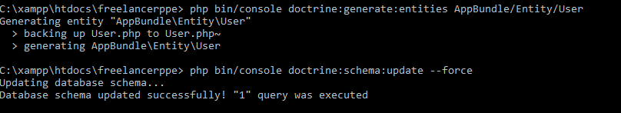
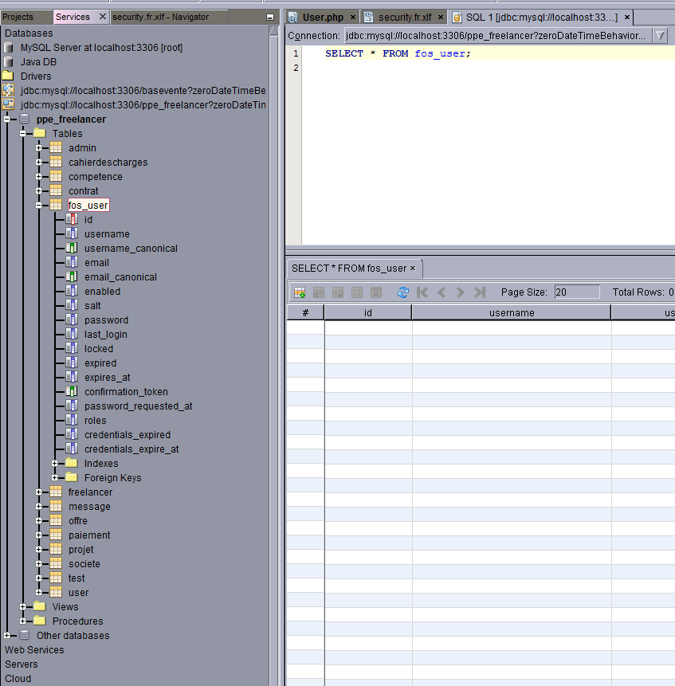
Documentation Technique
Créer les tables et les entités du FOSUserBundle

Slide 14
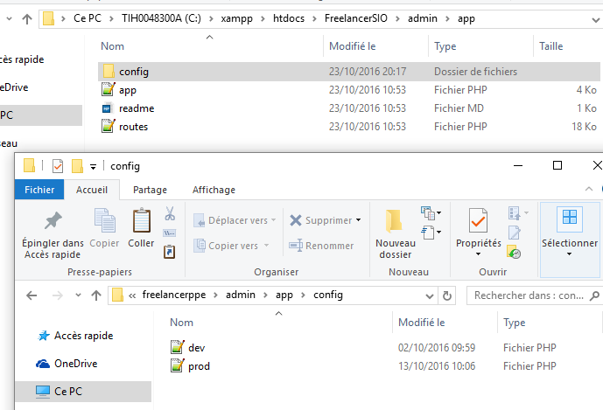
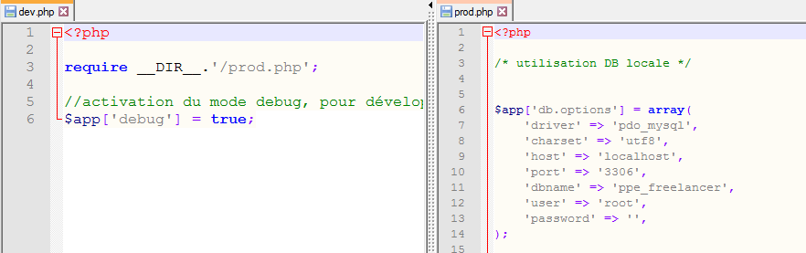
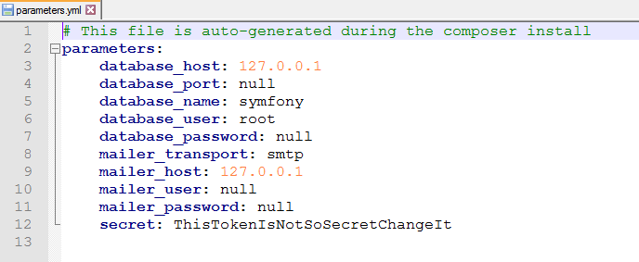
Documentation technique
Paramétrer les fichiers de configurations
Créer le dossier config et créez les fichiers dev et prod
Renseigner les accès
à la base de données de l'admin
Renseigner les accès à la base de données pour tous les utilisateurs de l'application

Slide 15
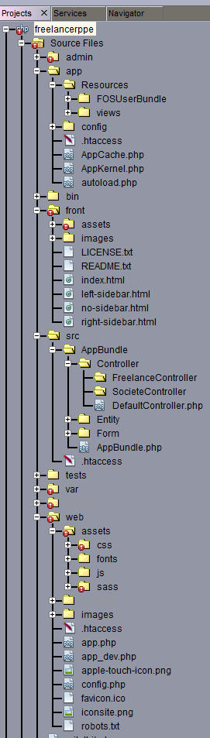
Documentation Technique
Arborescence du Projet
Les vues s'ajoutent dans app/Resources/views/ et le dossier de votre choix
Les contrôleurs s'ajoutent dans src/AppBundle/Controller/ et le dossier de votre choix
Les médias, ajout Javascript, ajout Css et autres fichiers publics vont dans
web/assets ou web/images
La page d'accueil se situe dans le dossier front (utilisateur non connecté)
Le dossier admin n'a pas changé pour l'instant il comprend toujours Silex
Vous pouvez modifier les vues du back-office de vos parties comme avant :
Routes : Admin/app/route.php
Dossier public : admin/web
Contrôleurs : admin/src/Controller
DAO et Domain : admin/src
Vues : admin/views

Slide 16
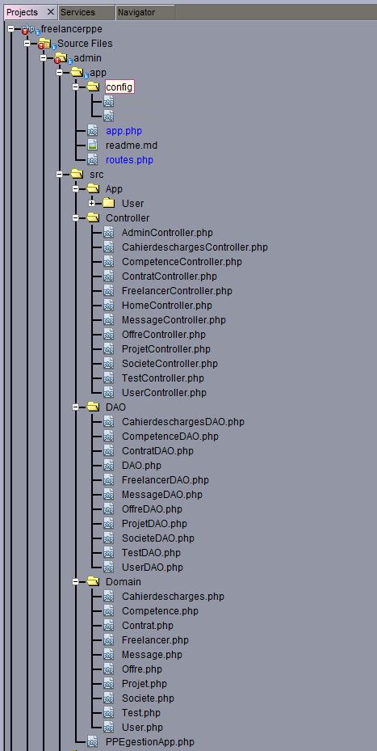
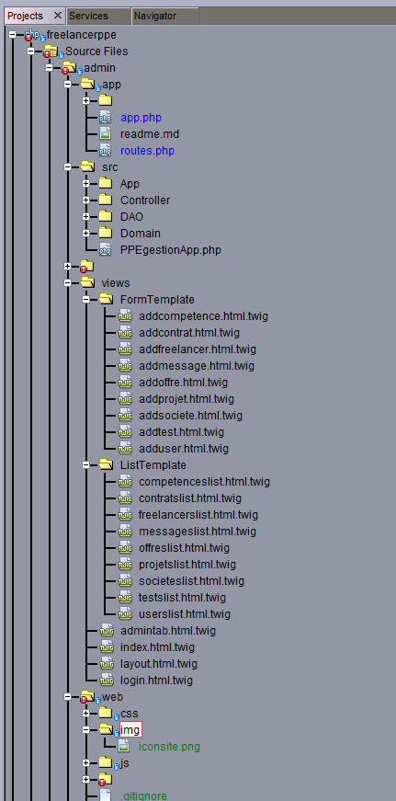
Documentation Technique : Arborescence du Projet

Slide 17
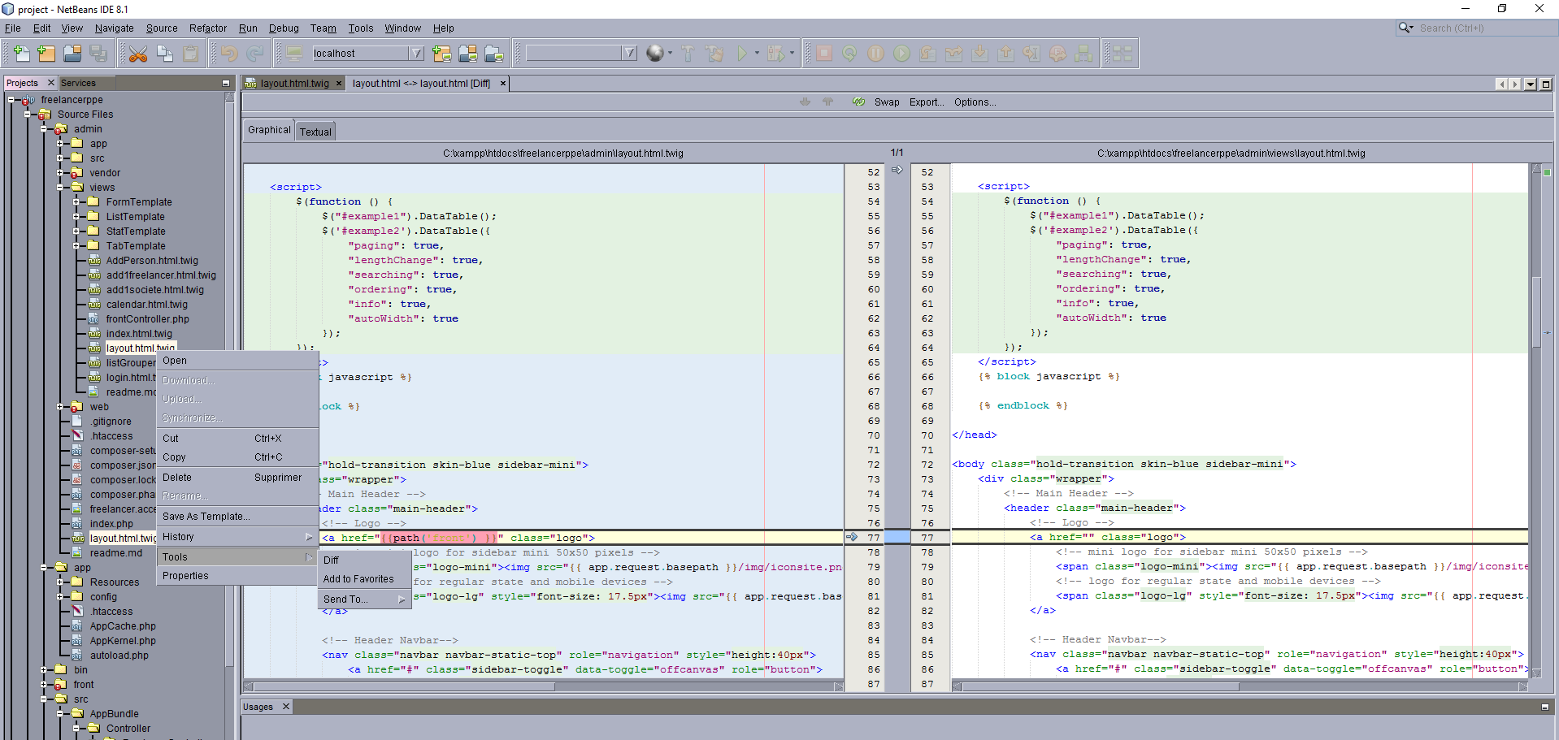
Documentation Technique
Netbeans : Comparaison de fichier

Slide 18
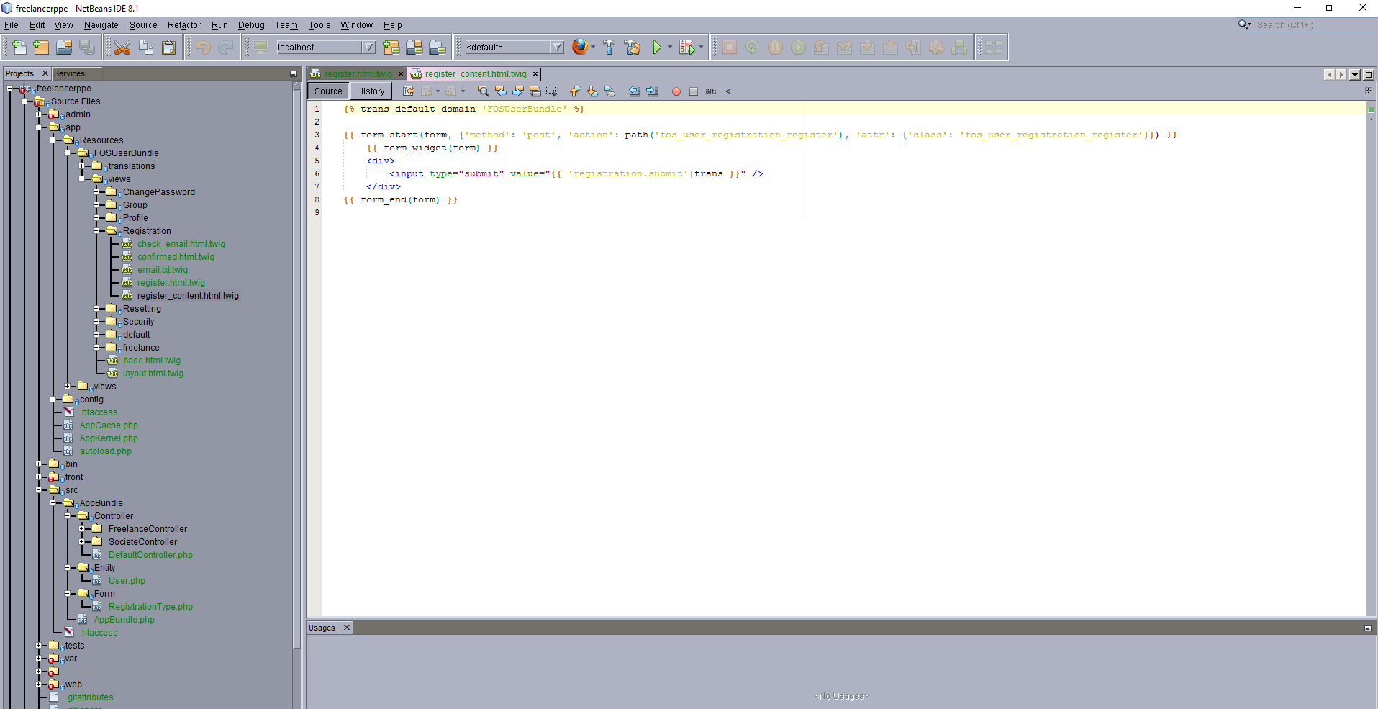
Documentation Technique
Symfony : Le FOSUserBundle

Slide 19
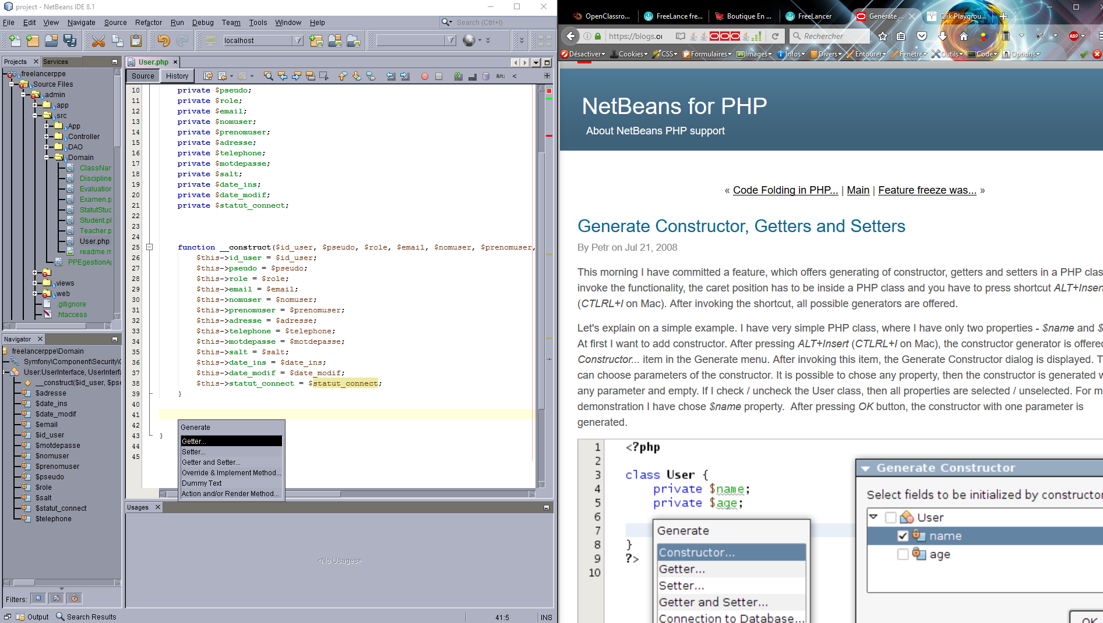
Documentation Technique
Générer le code des Domain via Netbeans

Slide 20
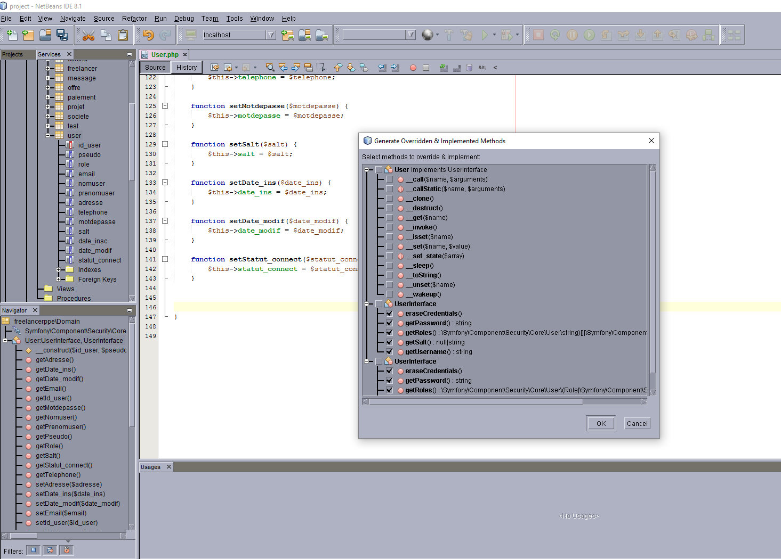
Documentation Technique
Surchage et implentation des methodes de la classe mère

Slide 21
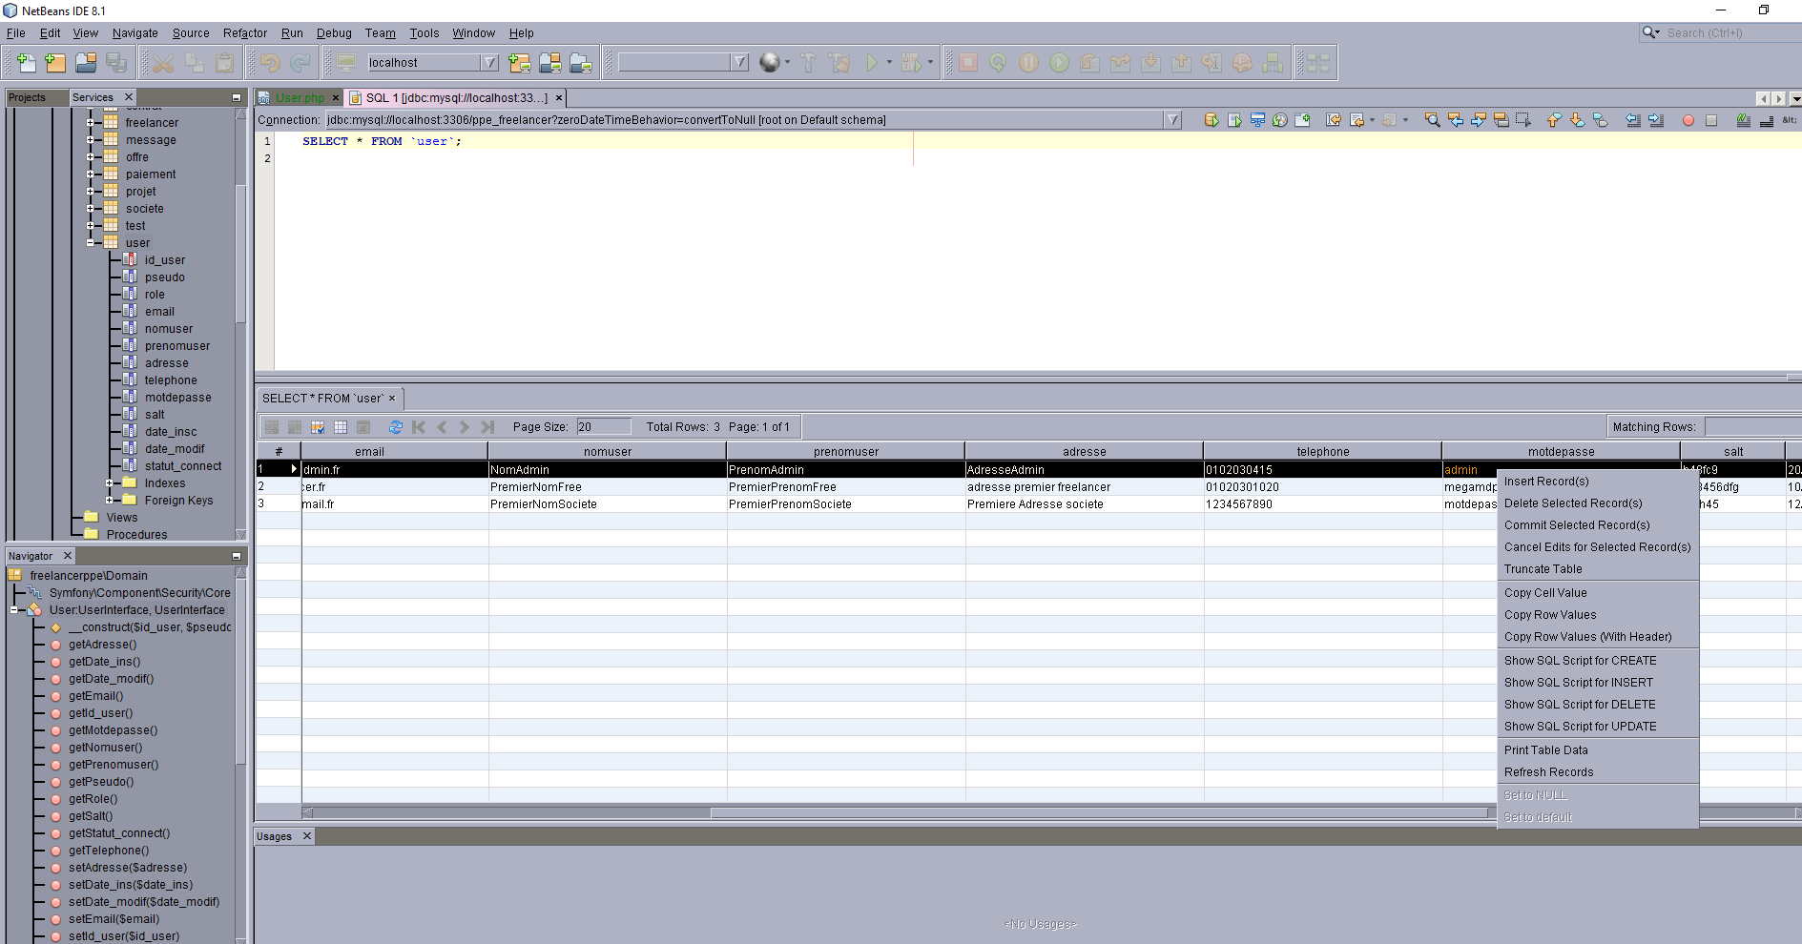
Documentation Technique
Modifier un tuple de la base de donnée via netbeans
Commit Selected Record(s)

Slide 22
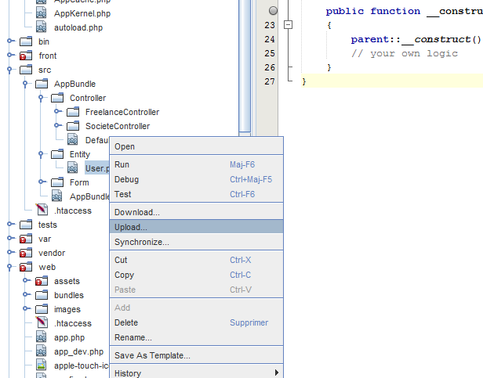
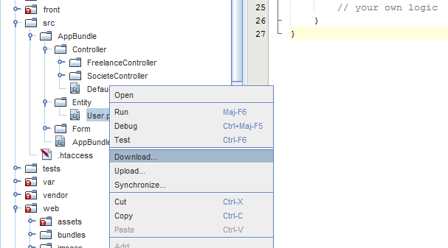
Documentation Technique
Upload / download sur netbeans
mettre à jour ses modifications
upload:
du distant vers le local :
=> modifie les fichiers selectionnes du dossier local
download:
du local vers le distant :
=> modifie les fichiers sur le serveur par ceux sélectionnés dans le dossier local

Slide 23
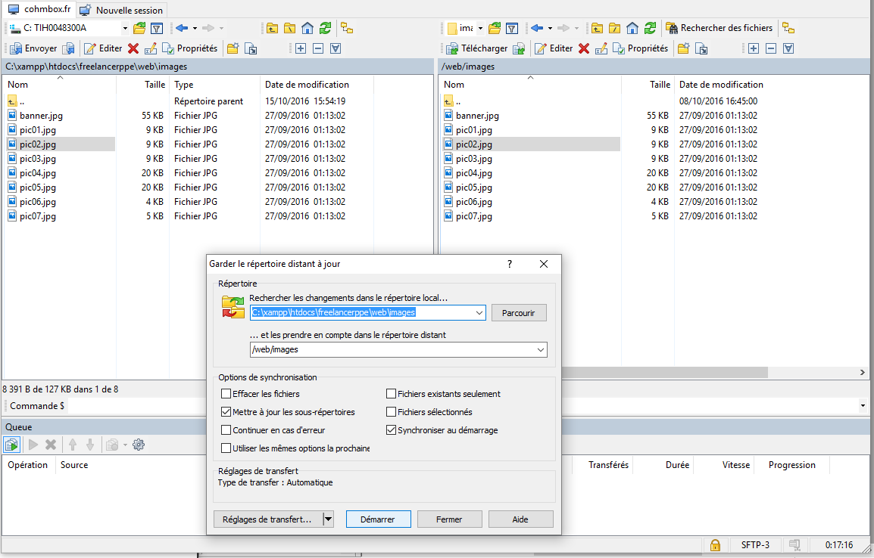
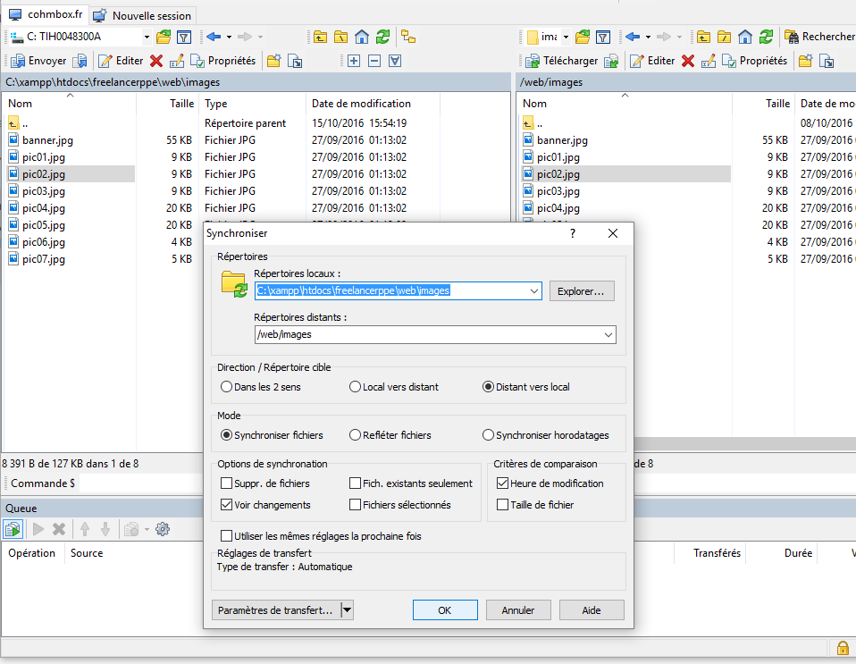
Documentation Technique
Mettre à jours ses fichiers via WINSCP
Upload: Ctrl+U (préciser les chemins):
=>met à jour les fichiers avec le serveur
Download: Ctrl+S (préciser chemin des dossiers à synchroniser):
=>met à jour les fichiers dans le répertoire local

Slide 24
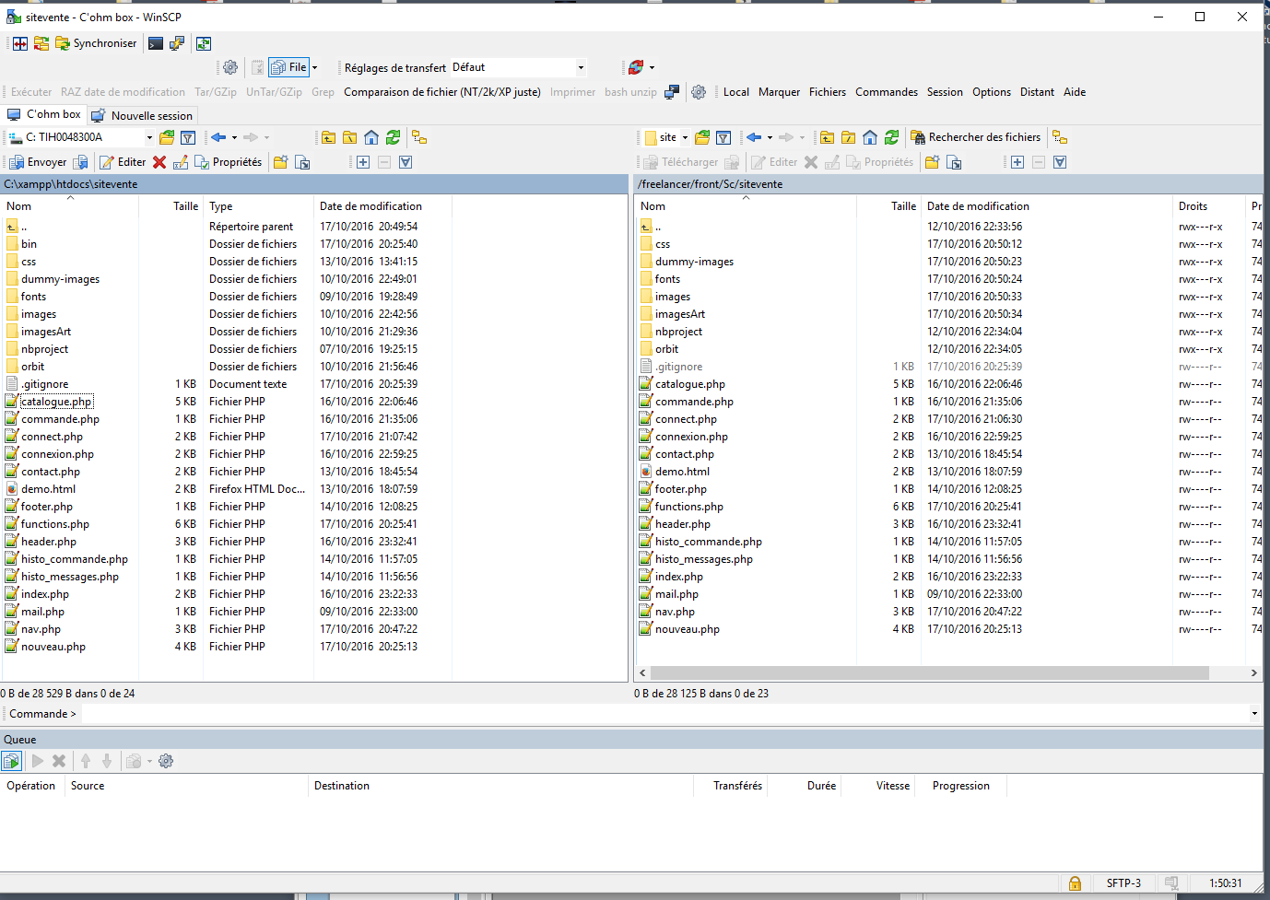
Documentation Technique
Mettre à jours ses fichiers via WINSCP
Glisser déposer les fichiers d'un côté vers l'autre: local à gauche / Distant à Droite

Slide 25
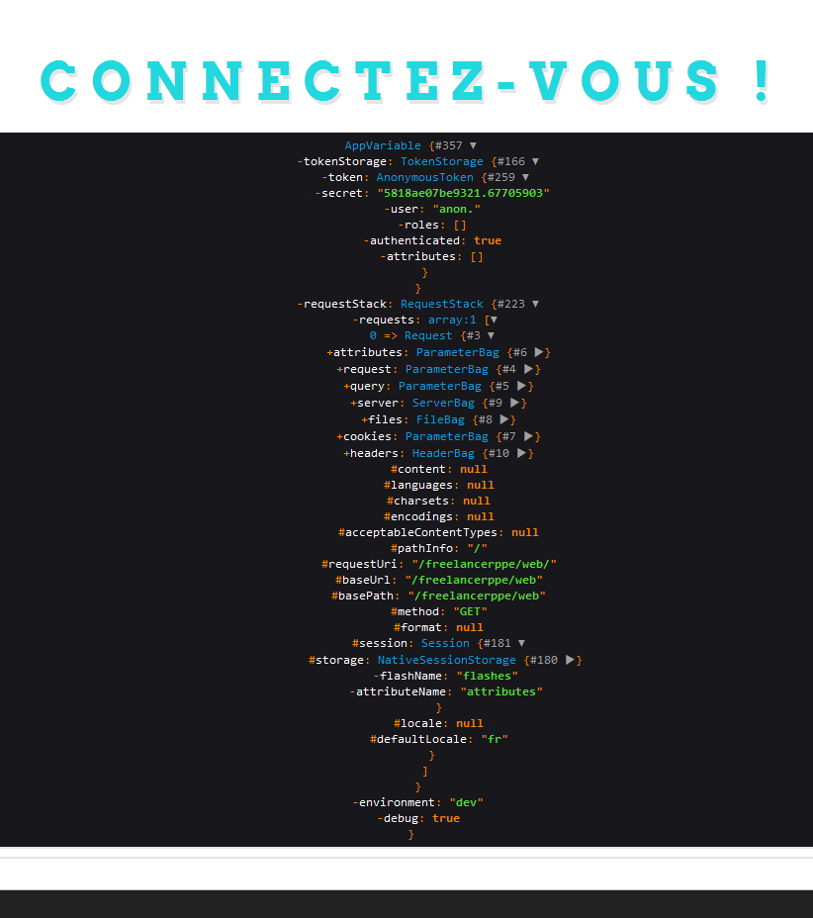
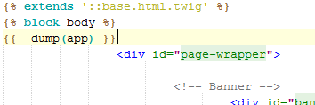

Slide 26

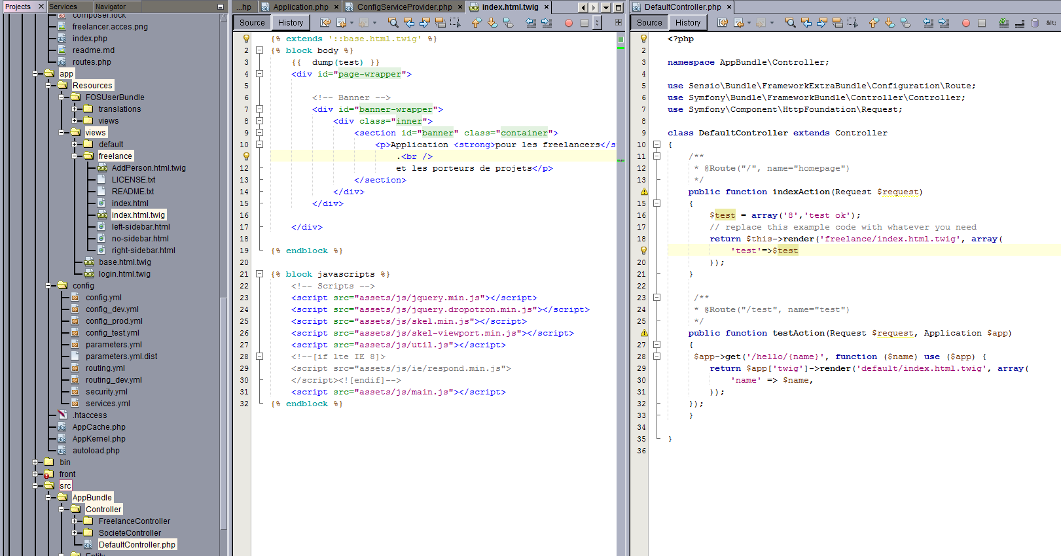

Slide 27
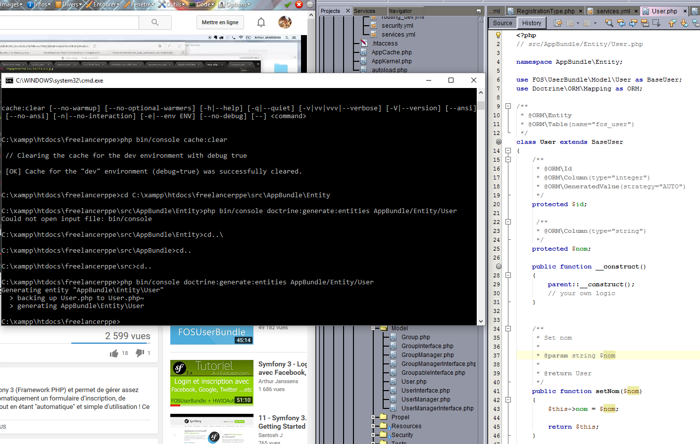

Slide 29
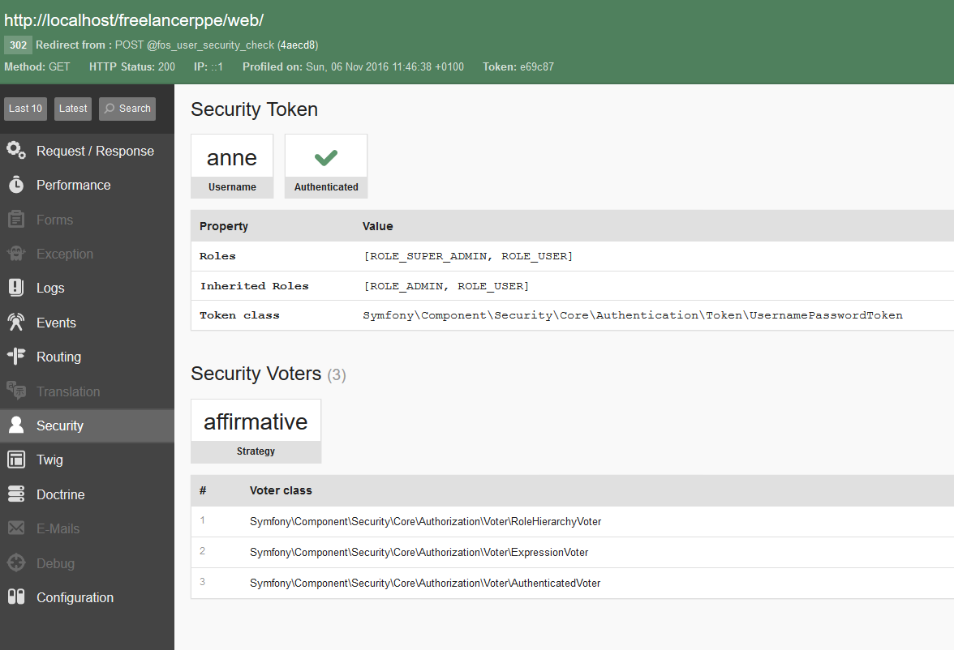

Slide 30
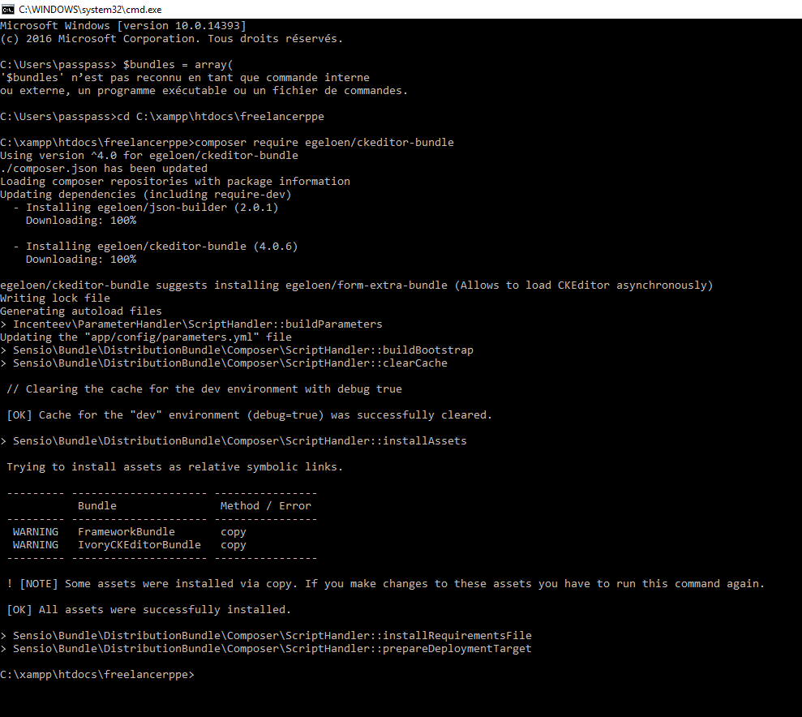

Slide 31
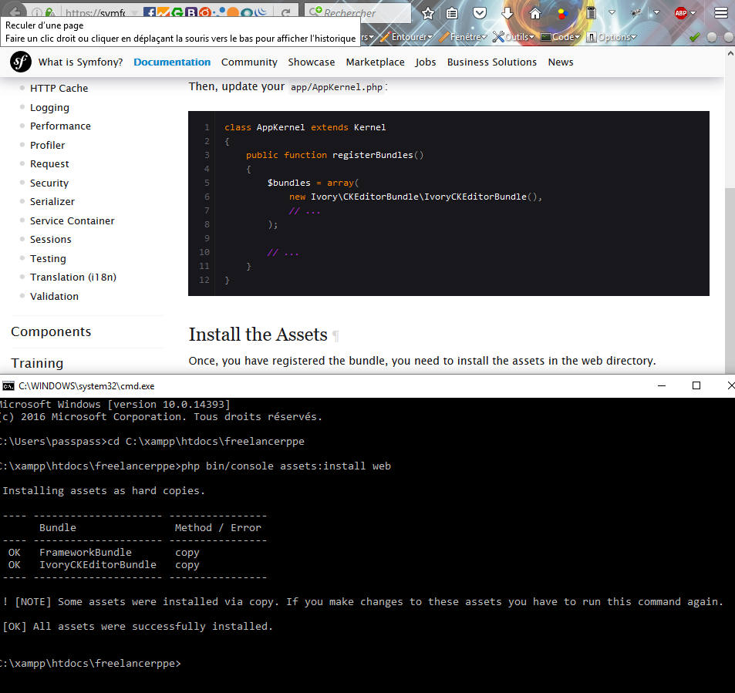

Slide 32
